Slide 1


Slide 2
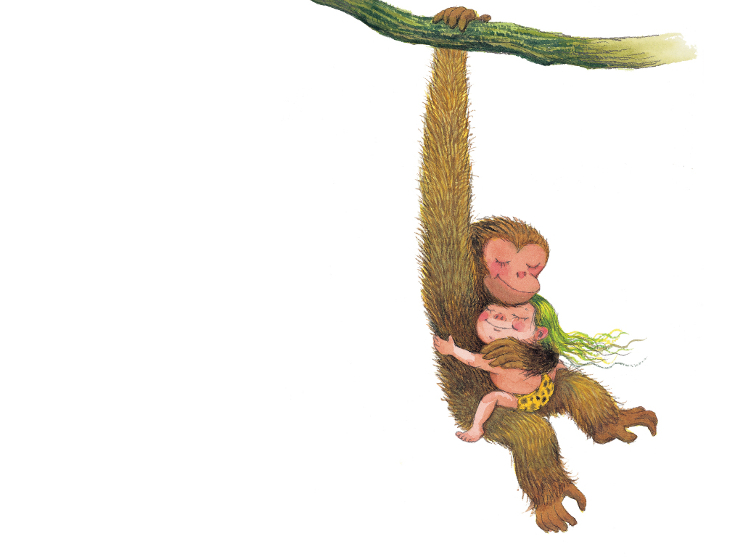
我想擁抱頑皮的猴子

Slide 3
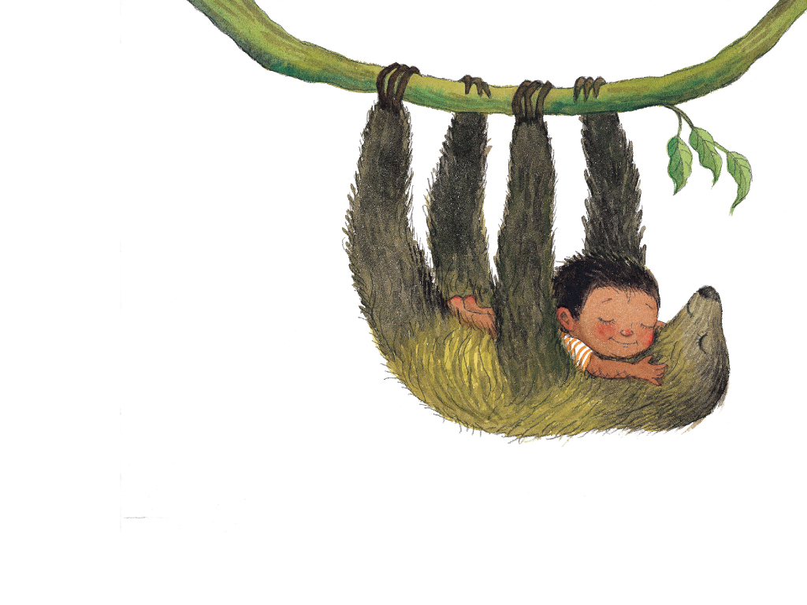
我想擁抱懶惰的樹懶

Slide 4
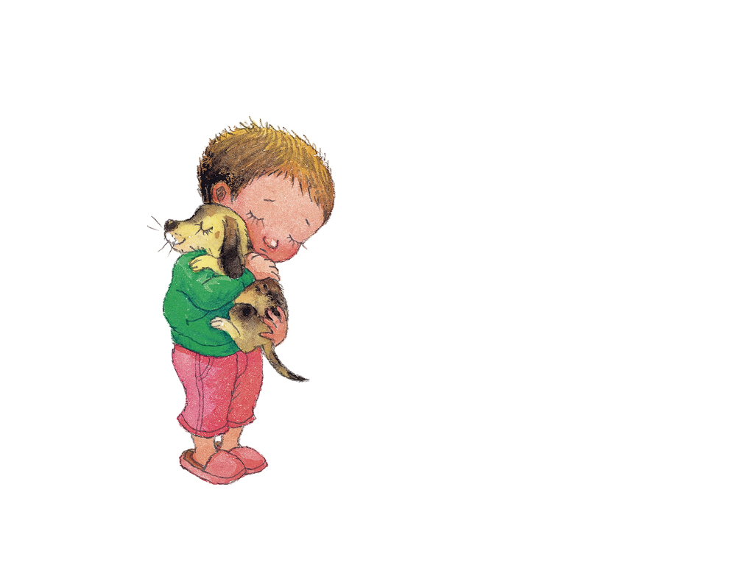
我想擁抱可愛的小狗

Slide 5
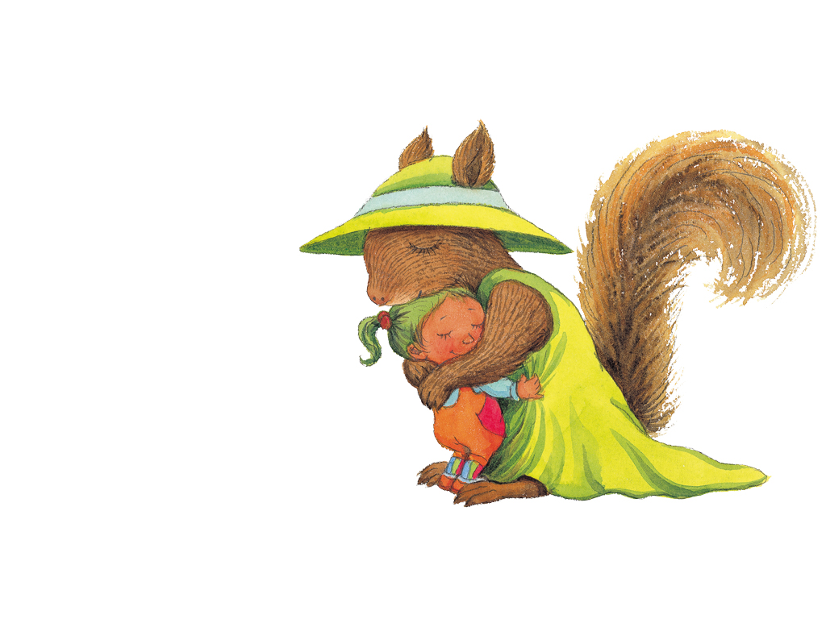
我想擁抱活潑的松鼠

Slide 6
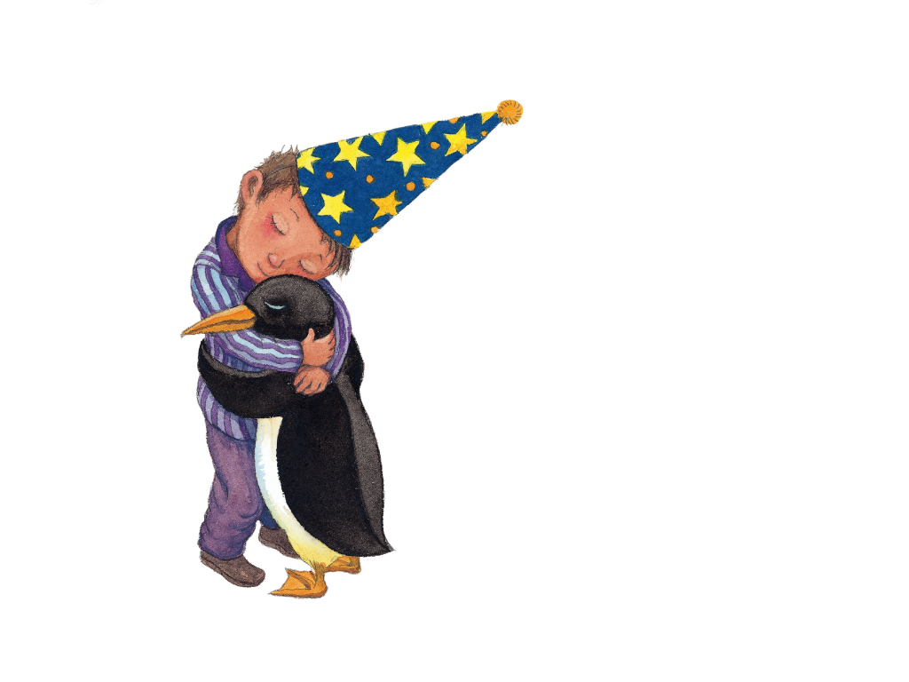
我想擁抱愛跳舞的企鵝

Slide 7
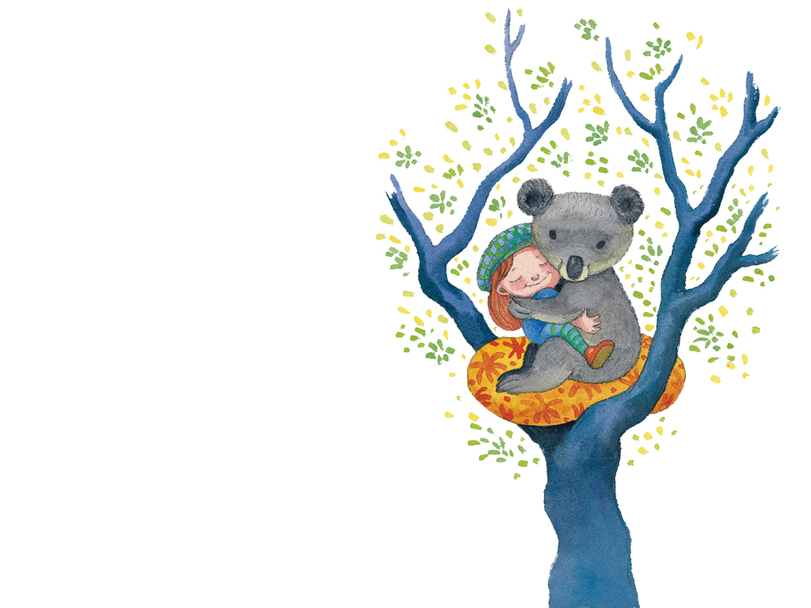
我想擁抱愛睡覺的無尾熊

Slide 8
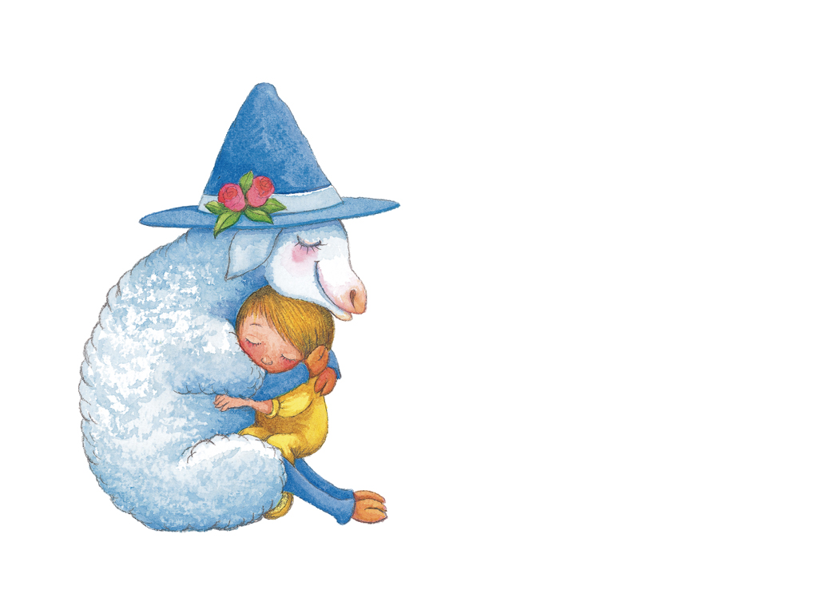
我想擁抱安靜的綿羊

Slide 9
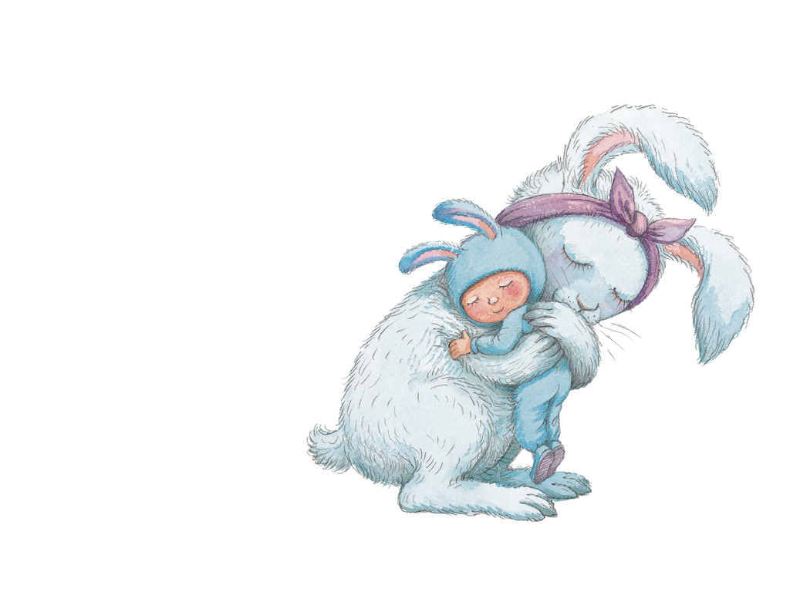
我想擁抱毛茸茸的兔子

Slide 10
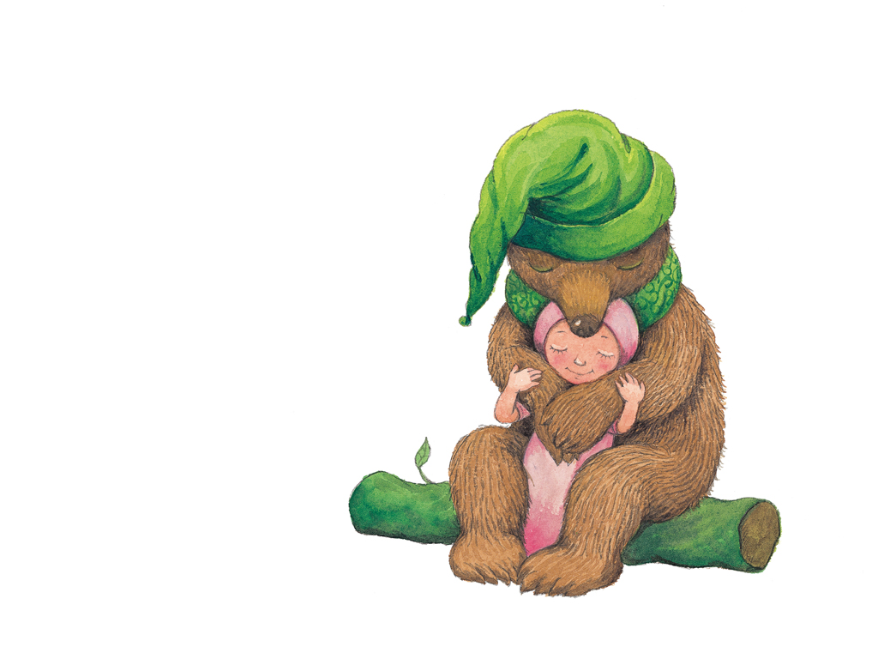
我想擁抱強壯的熊

Slide 11
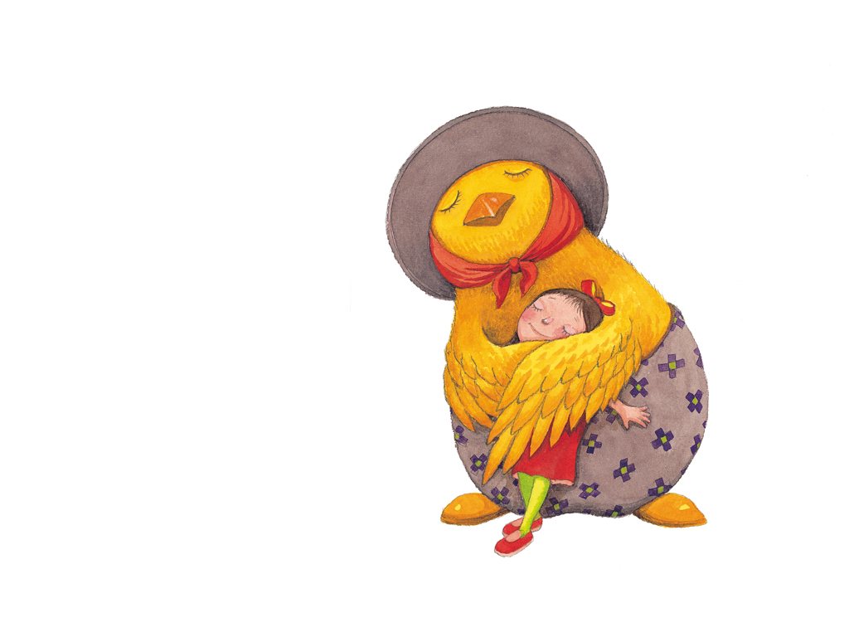
我想擁抱溫柔的母雞

Slide 12
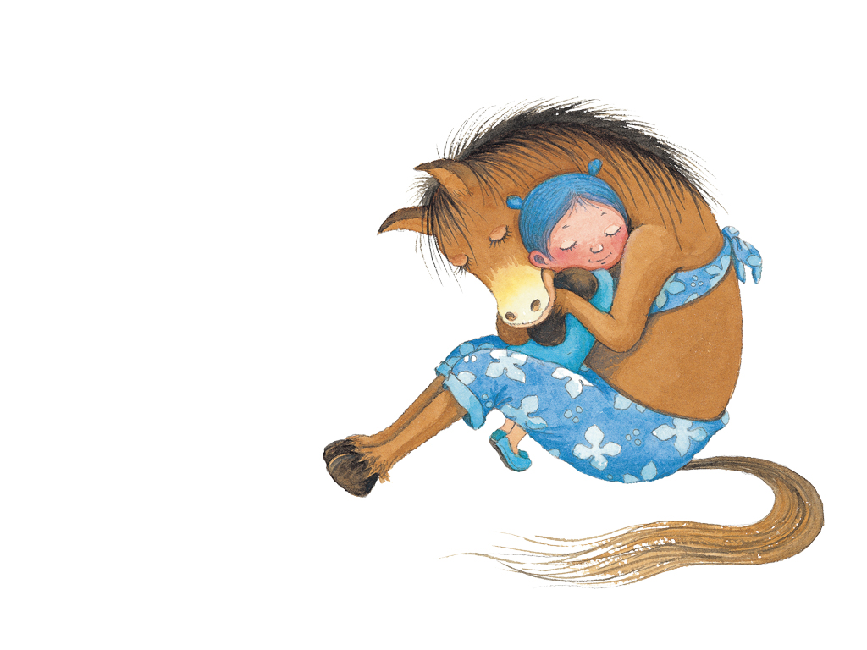
我想擁抱帥氣的馬

Slide 13
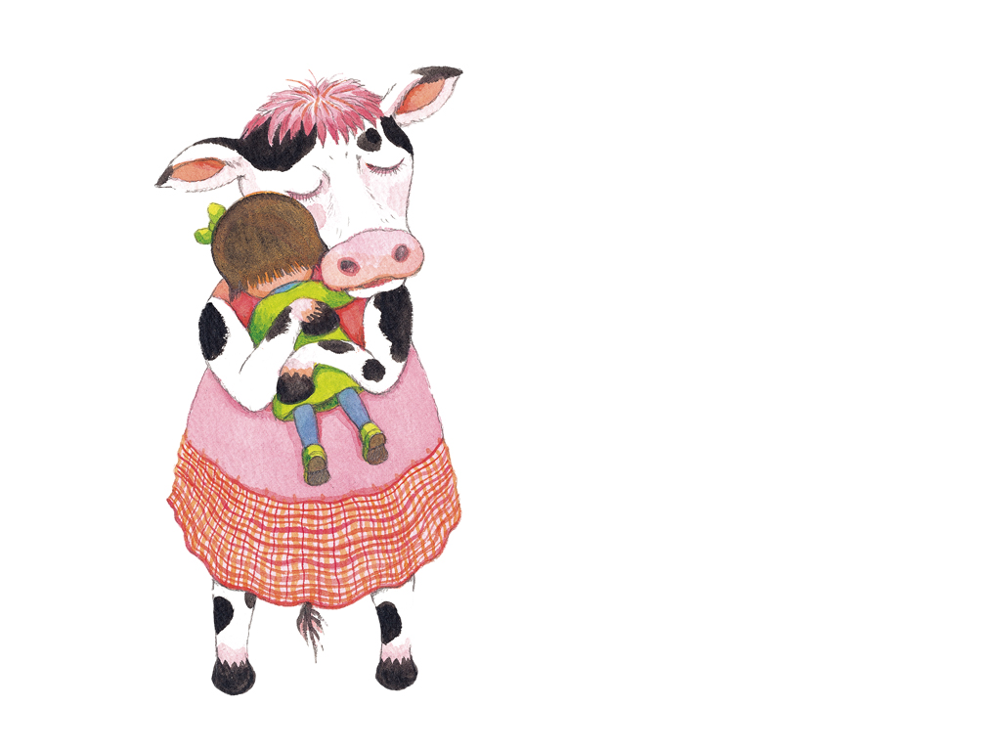
我想擁抱溫馴的乳牛

Slide 14
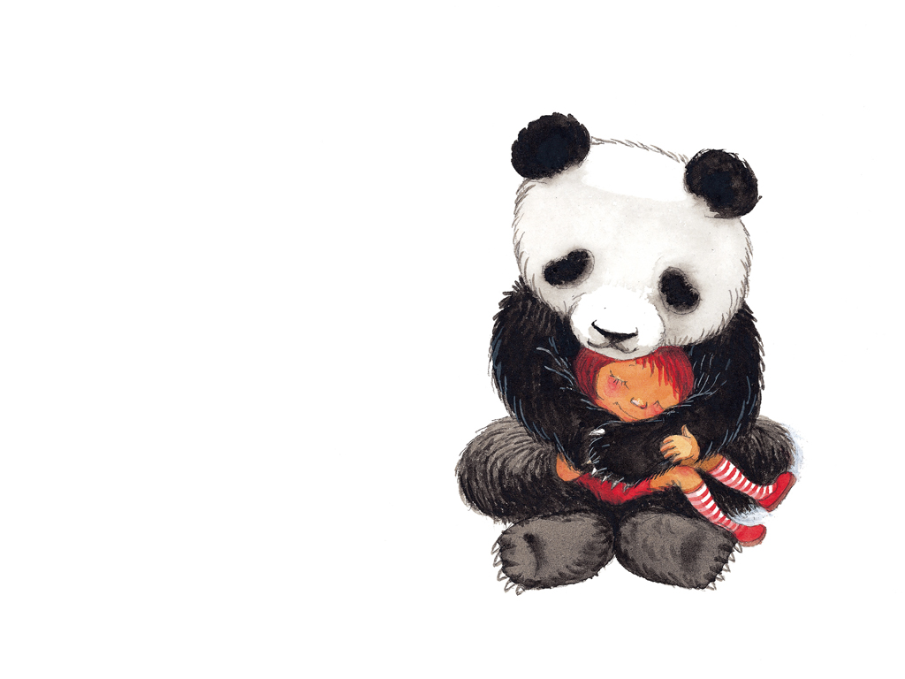
我想擁抱圓滾滾的貓熊

Slide 15
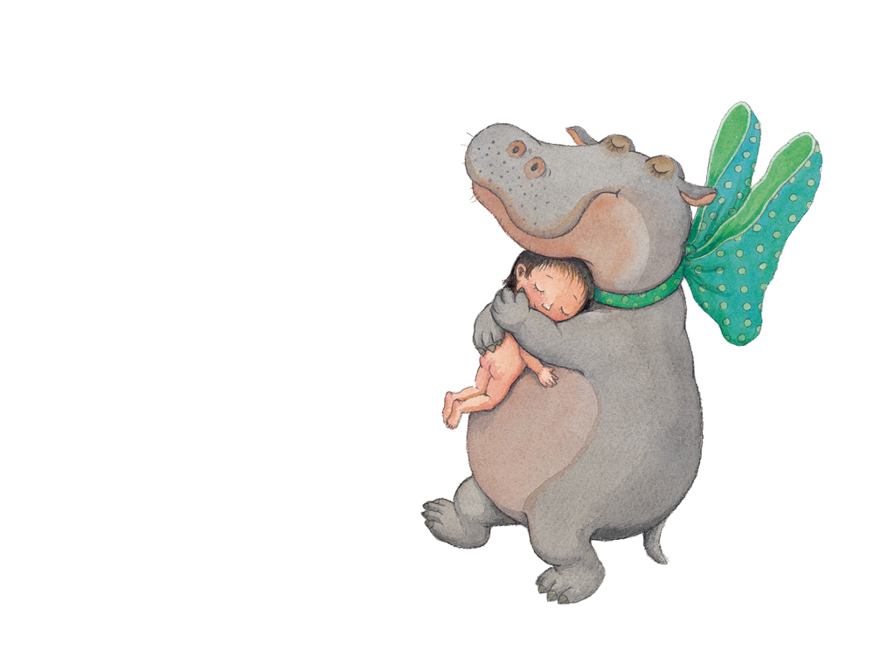
我想擁抱胖胖的河馬

Slide 16
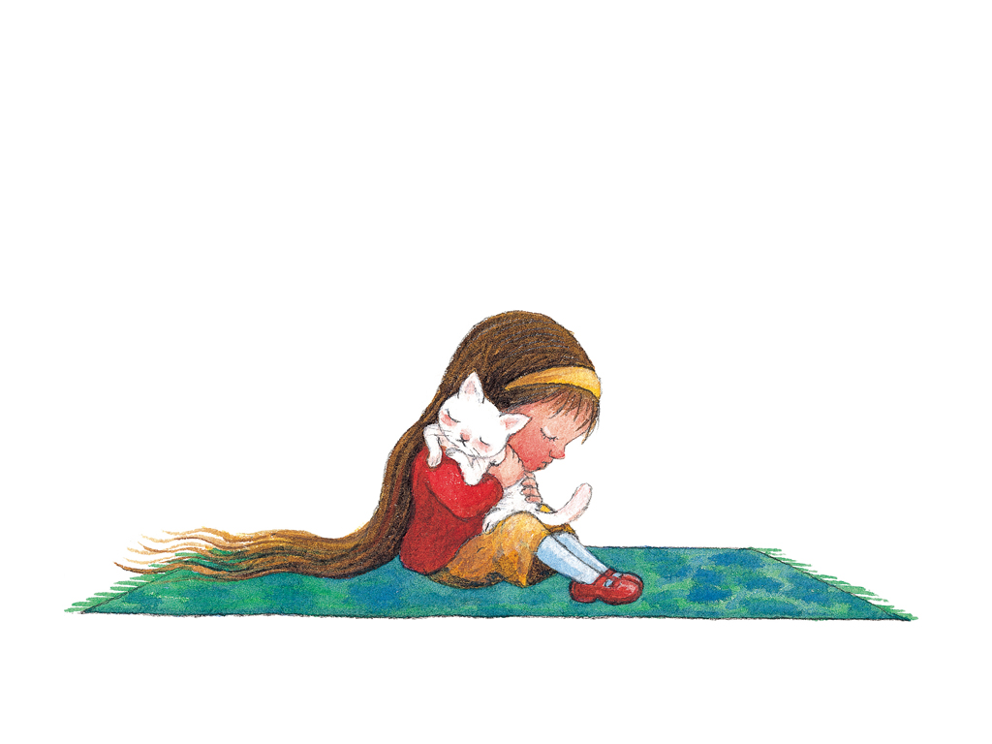
我想擁抱乖巧的小貓

Slide 17
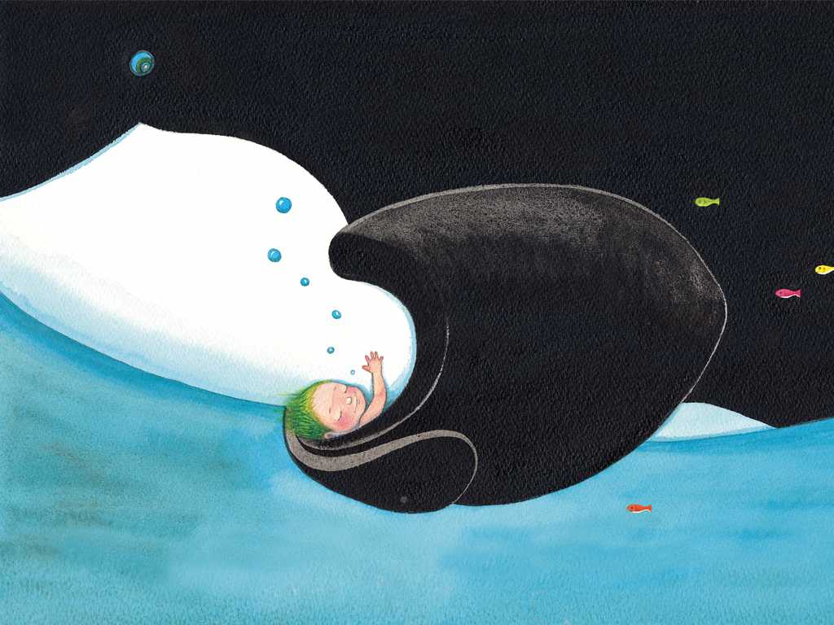
我想擁抱巨大的藍鯨

Slide 18
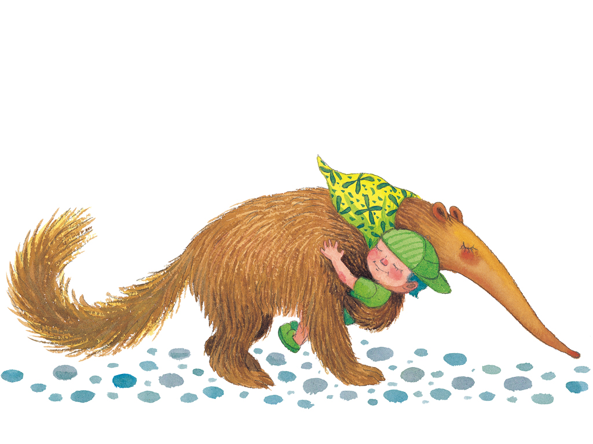
我想擁抱愛吃的食蟻獸

Slide 19
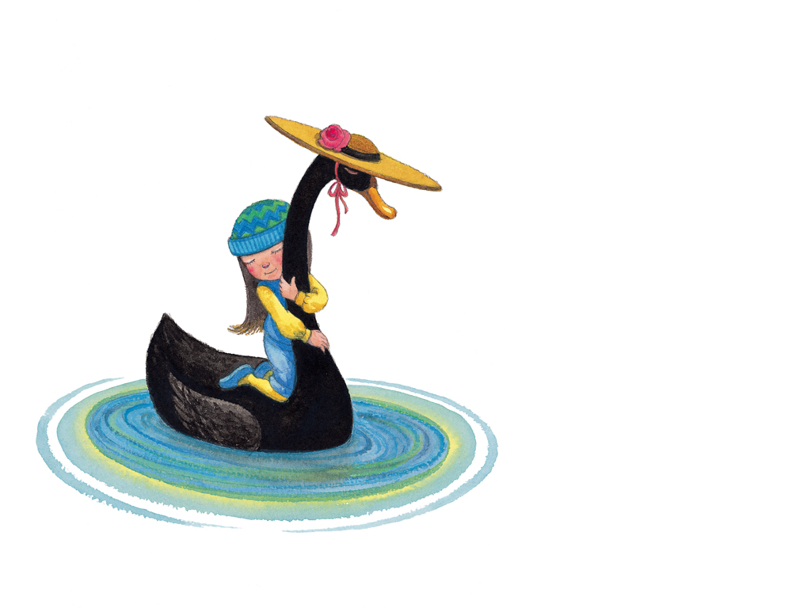
我想擁抱優雅的黑天鵝

Slide 20
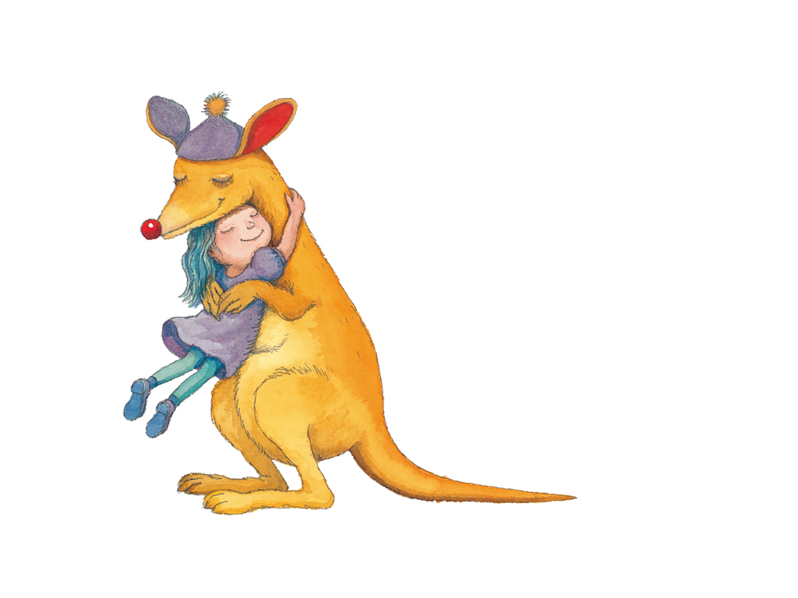
我想擁抱蹦蹦跳的袋鼠

Slide 21
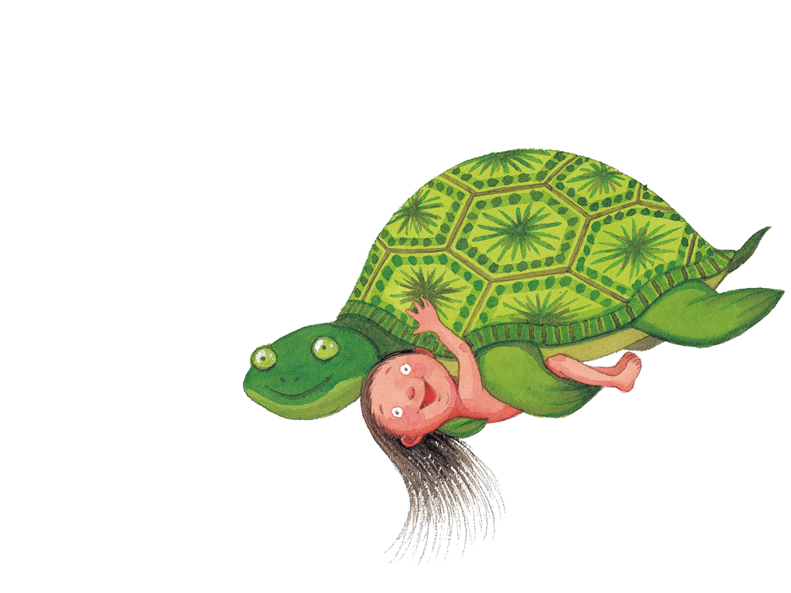
我想擁抱長壽的烏龜

